Slide 1
Effet gyroscopique. LPOB103
Niveau: L3
Prérequis:
Dynamique des solides en rotation
TMC
Angles d’Euler
Lagrangien
Equation d’Euler-Lagrange
(Notion de spin
Moment magnétique)

Slide 3
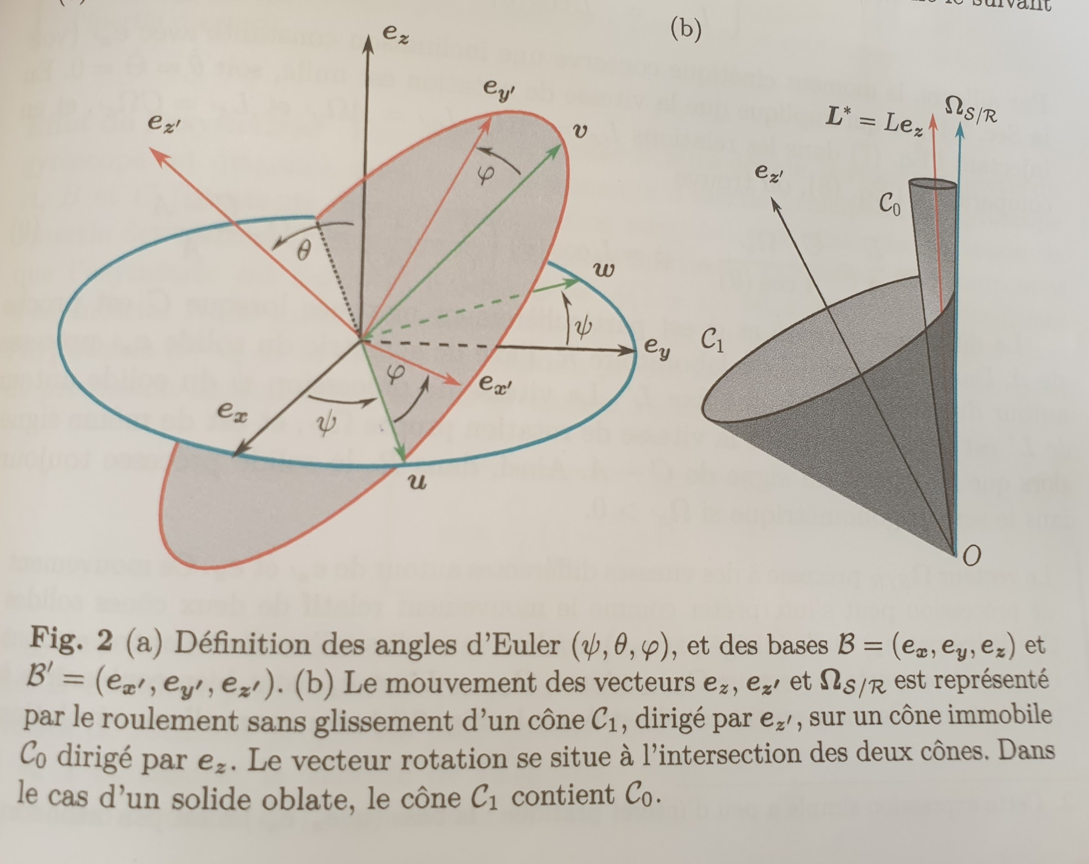
Solide en rotation: angles d’Euler

Slide 5
Schéma du moment

Slide 6
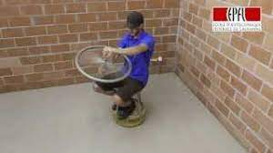
Exemple d’application

Slide 7
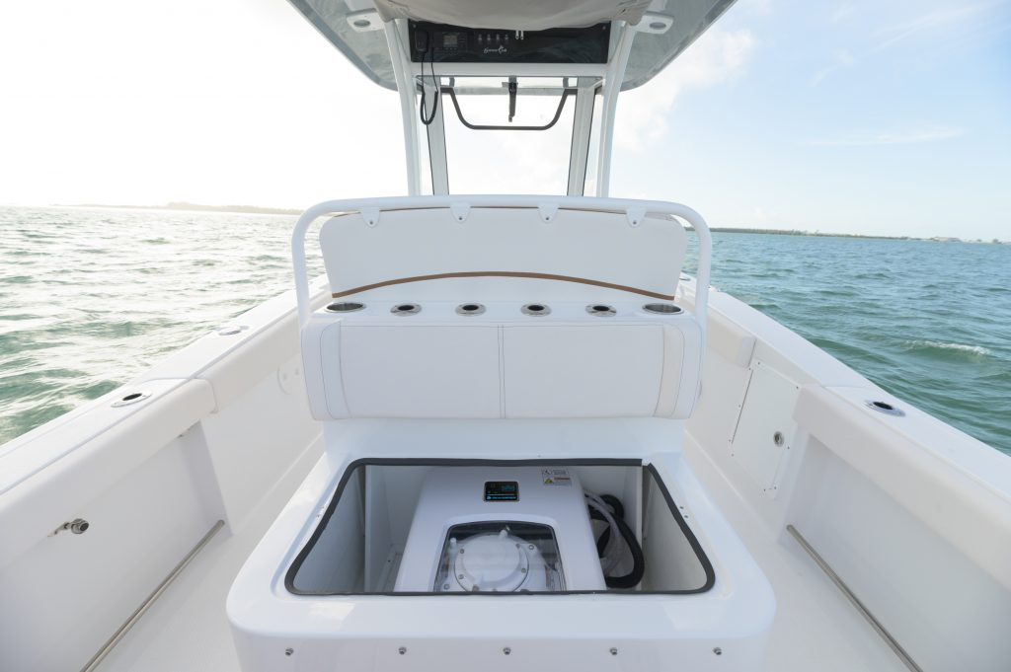
Gyroscope anti roulis

Slide 8
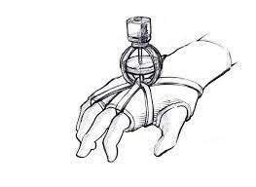
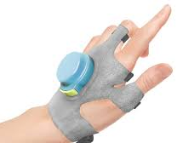
Gyroscope anti tremblements

Slide 10
Précession des équinoxes
Moment créé par une dissymétrie de la terre due aux forces des marées

Slide 11
Schéma du referenciel

Slide 13
Gyrocompas de Foucault
coordonnées de l’observateur dans le référentiel terrestre
coordonnées après rotation autour de Z2 (X2 désigne les points avec une longitude nulle) :
coordonnées après rotation autour de Y3 (Z3 est le long du zénith local) :

Slide 14
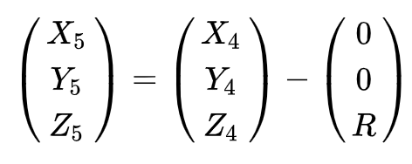
Gyrocompas de Foucault
A présent nous choisissons une autre base de coordonnées dont l’origine se situe au barycentre du gyroscope (translation le long de l’axe du zénith) :
Après rotation autour de Z5 (parallèle au zénith) :
Après rotation sur l’axe de symétrie du gyroscope :

Slide 15
Schéma des différente changemetn de référenciel

Slide 16
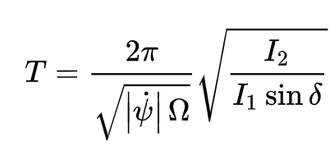
Gyrocompas de Foucault
On a :

Slide 18
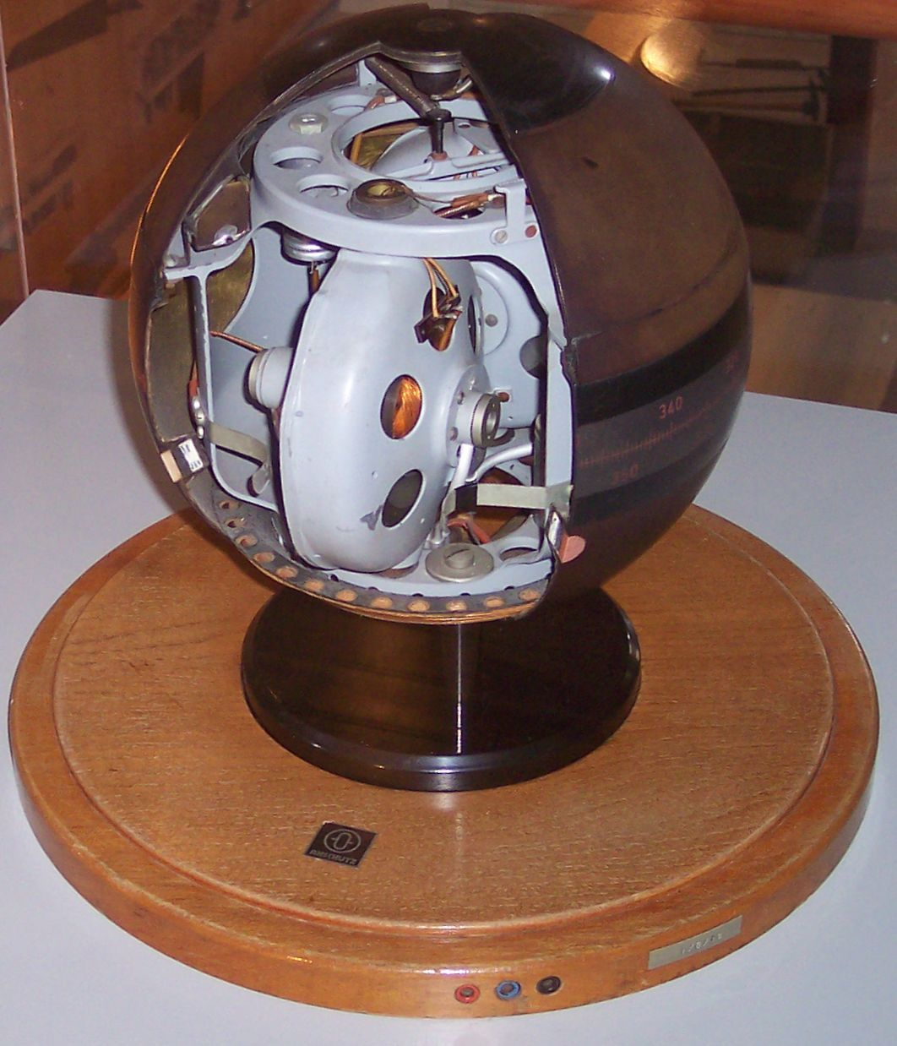
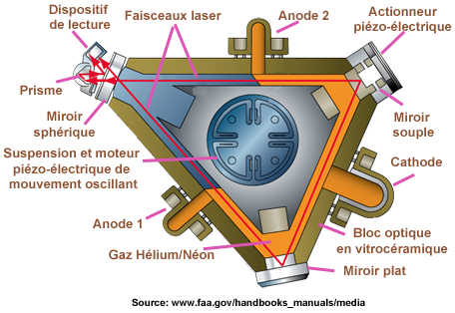
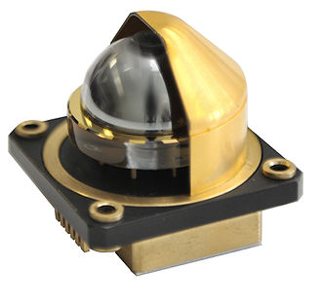
Gyrocompas
Gyrocompas
Gyrolaser
HRG

Slide 20
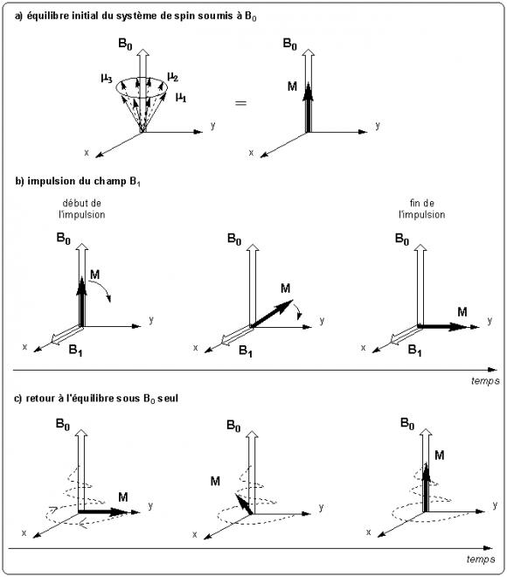
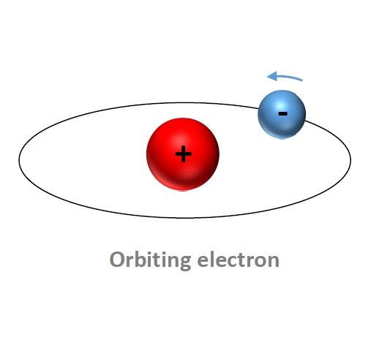

Slide 21
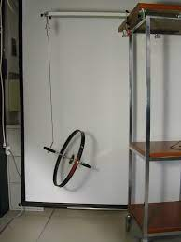
Expérience roue de vélo

Slide 22
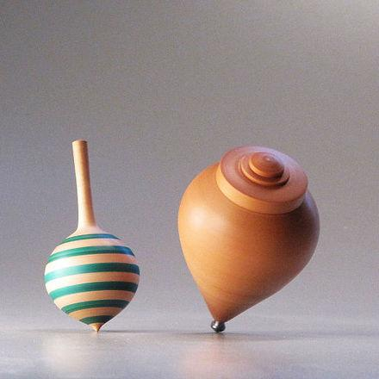
Toupie

Slide 24
I) 4)

Slide 25
II) 3)RMN

Slide 26
Approfondir
Mouvement de Poinsot (mouvement d’un solide autour d’un point fixe )
Mouvement de Lagrange et Poisson (Toupie symétrie de révolution et rotation selon cet axe)
RMN
Gyrolaser
précession des équinox
Calcule gyrocompas : Gyroscope (stringfixer.com)
Gyrocompas : Marine belge: construction d'un gyrocompas (idemdito.org)
Gyrocompas : Gyrocompas (support) (profmarine.fr)
RMN: Microsoft Word - 05 RMN.doc (enspsp.gitlab.io)

Slide 27
Questions et remarques
intro expérimentale = très bien
revoir le titre du grand un : qu’est ce que c’est qu’un axe préférentiel ? (terme qui n’est pas très utilisé)
commencer toujours par tracer le référentiel du laboratoire puis le référentiel associé au solide
attention à la rigueur : ce n’est pas parce que la somme des forces est nulle que la somme des moments est nulle !!!! (ne marche dans aucun sens)
attention à ne pas oublier les vecteurs !!!!
ne pas écrire les équations qu’on utilise pas
les équations du gyrocompas viennent des équations de la première partie
mots à utiliser : solide de révolution
montrer précession, nutation et rotation propre sur le gyroscope
bien redéfinir ce qu’est l’approximation gyroscopique : la définition de Pérez est fausse => le moment cinétique pris en zéro est à peu près égal à sa composante suivant ez (il faut donc un cylindre très large) et les composantes du moment d’inertie suivant les phi point grand devant psi et téta point

Slide 28
Questions et commentaires
attention à la rigueur de la partie 1)c)
définition du mouvement de précession => c’est cette forme d’équation qui permet de faire l’identification avec la précession de Larmor en RMN (faire l’analogie direct avec la RMN)
penser à faire des shémas
précession des équinoxes : il y aurait de la nutation si l’angle téta 0 s’écarte de sa valeur de 20°, en réalité il y a de la nutation (sur une période de 18 ans ? => beaucoup plus rapide que la précession), tsunami en 2005 : le couple a été tellement fort que les télescopes sur Terre ont vu une brusque nutation de la Terre (Soleil disparaître à l’horizon puis revenir)
calculer un ordre de grandeur du moment d’inertie de la terre (⅖*M*r^2)
rayon (6371 km) et masse de la terre
toujours mettre des ordres de grandeur dans les leçons
la terre n’est pas parfaitement symétrique en raison des forces de marée, à cause du principe d’inertie
pleine Lune : le Soleil est aligné avec la lune => grande marée
attention à bien garder les mêmes notations pendant la leçon

Slide 29
Questions et remarques
attention à la formulation de la loi de Képler (demi grand axe)
plan de l’écliptique : quand la lune passe dans ce plan on a une éclipse (la trajectoire de la lune est inclinée de 5° par rapport au plan de l’écliptique)
gyrocompas en trop ?
axe du zénith = verticale locale (le zénith est relatif à ce point)
le Soleil ne peut être au zénith que entre les tropiques (ce n’est jamais le cas en dehors des tropiques)
quelle est la latitude de l’ens : 48° nord
Grenoble : 45°
colatitude ?
longitude ou azimuth ?
est ce qu’une toupie est plus stable si on met plus ou moins que 45° d’angle au point de contact avec le sol à vitesse de rotation égale ? il faut maximiser la matrice d’inertie => il faut la faire la plus évasée possible (à masse égale plus de rayon et moins de hauteur)
précession de Larmor => se renseigner sur la RMN
rapport gyromagnétique de l’électron = 2 (pour le trouver exactement il faut les diagrammes de Feymann et tenir compte des effets relativistes)
démonstration du couple entre un moment magnétique et un champ magnétique, on se ramène à l’électron qui tourne autour du noyau puis bilan énergétique
autres applications possibles : la roue de vélo
motos qui tournent autour de leur roue arrière

Slide 30
Plan & bibliographie
L3 : Dynamique des solides en rotation / TMC / Angles d’Euler / Lagrangien / Equation d’Euler-Lagrange / (Notion de spin / Moment magnétique)
Solide en rotation
Solide en rotation et angles d’euler
Approximation gyroscopique
Conservation de L et précession
Application (et analogie de) l’effet gyroscopique
Toupie: précessions
gyro compact
(Précession de Larmor : RMN)
J.-P. Pérez Mécanique p377 Mouvement d’un solide août d’un point fixe. Approximation gyroscopique FAUSSE
Jolidon

